Slide 1
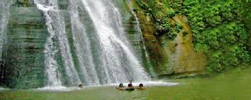
আজকের পাঠে সকলকে স্বাগতম

Slide 2
শিক্ষক পরিচিতিঃ
মোঃরফিকুল ইসলাম
সহকারি শিক্ষক
৩৬ নং পূর্ব ভাষানচর সরকারি প্রাথমিক বিদ্যালয়।
সদরপুর, ফরিদপুর ।

Slide 3
বিষয় পরিচিতি
শ্রেনিঃ তৃতীয়
বিষয়ঃ প্রাথমিক বিজ্ঞাণ
অধ্যায়ঃ৪
পাঠঃ জীবনের জন্য পানি।
পাঠ্যাংশঃপানির ব্যবহার ও পানি সংরক্ষন।

Slide 4
শিখণফলঃ
৩.৩.১ মানুষের জন্য পানির গুরুত্ব বর্ননা করতে পারবে।
৩.৪.১ পানির অপচয়ের পরিনাম সম্পর্কে বলতে পারবে।

Slide 5
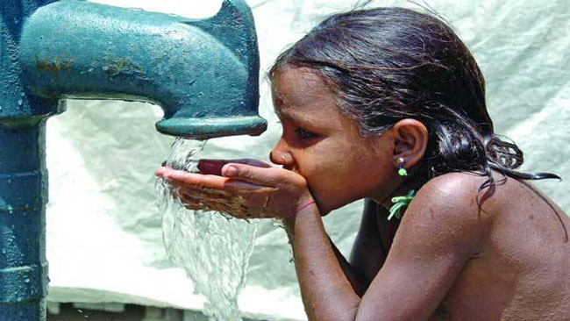
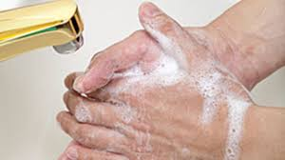
উপরের ছবিতে আমরা কী দেখতে পাচ্ছি?

Slide 6
আজকের পাঠ পানির ব্যবহার ও পানি সংরক্ষনের গুরুত্ব।

Slide 7
পানির ব্যবহার

Slide 8
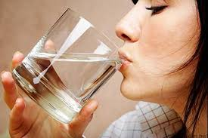
আমরা পানি পান করি।

Slide 9
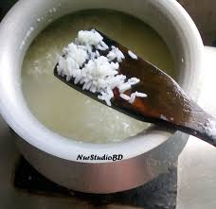
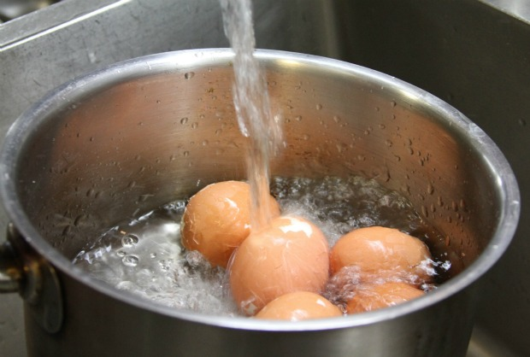
পানি দিয়ে আমরা রান্না করি।

Slide 10
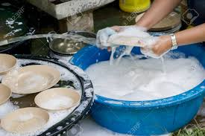
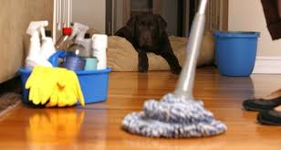
ধোঁয় মোছার কাজে আমরা পানি ব্যবহার করি।

Slide 11
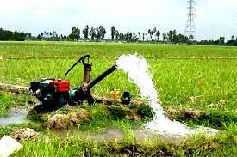
পানি দিয়ে আমরা ফসল ফলাই

Slide 12
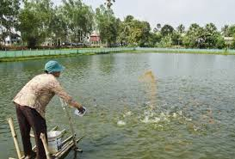
মাছ চাষে পানির ব্যবহার করা হয়।

Slide 13
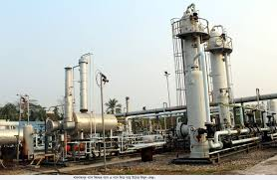
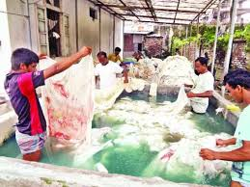
শিল্প কারখানায় পানি ব্যবহার করা হয়।

Slide 14
পানি সংরক্ষন

Slide 15
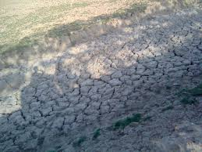
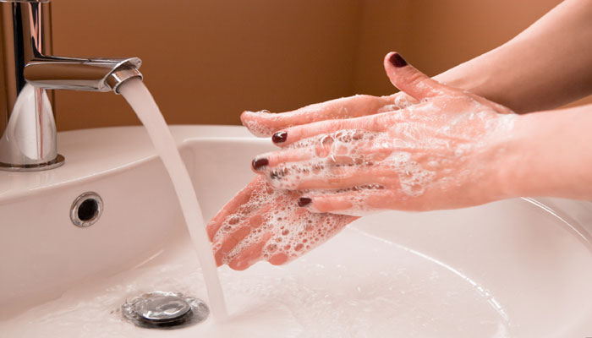
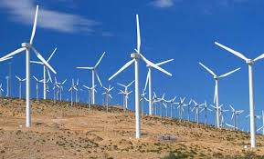
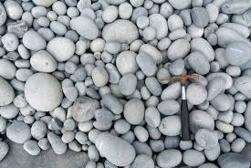
মানুষ মাটি,পানি,বায়ু এবং পাথর ইত্যাদি প্রাকৃতিক সম্পদ ব্যবহার করে।পৃথিবীতে প্রাকৃতিক সম্পদ সীমিত পরিমান রয়েছে।

Slide 16
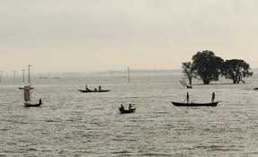
পানি একটি প্রাকৃতিক সম্পদ।পৃথিবীতে স্বাদু পানির পরিমান খুবই কম।তাই পানি সংরক্ষণ করা খুবই প্রয়োজন।

Slide 17
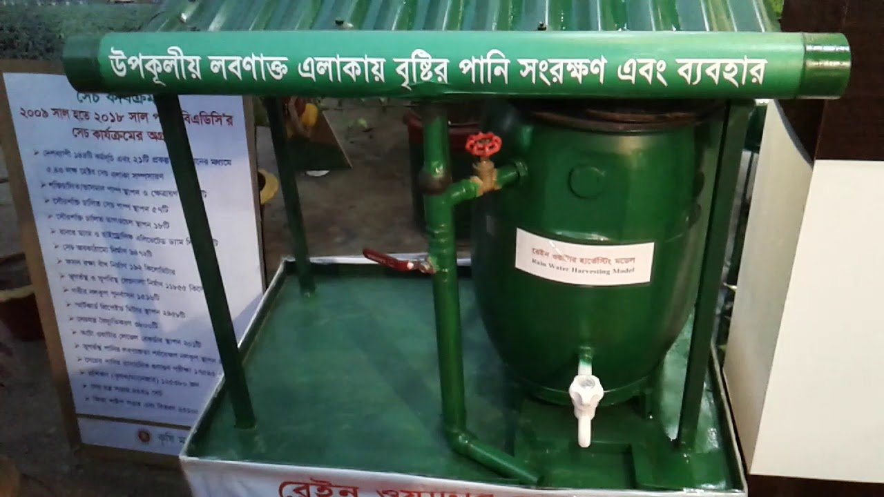
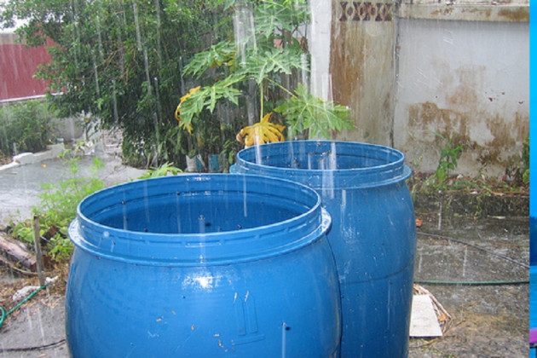
পানি সংরক্ষন করা খুবই প্রয়োজন।

Slide 18
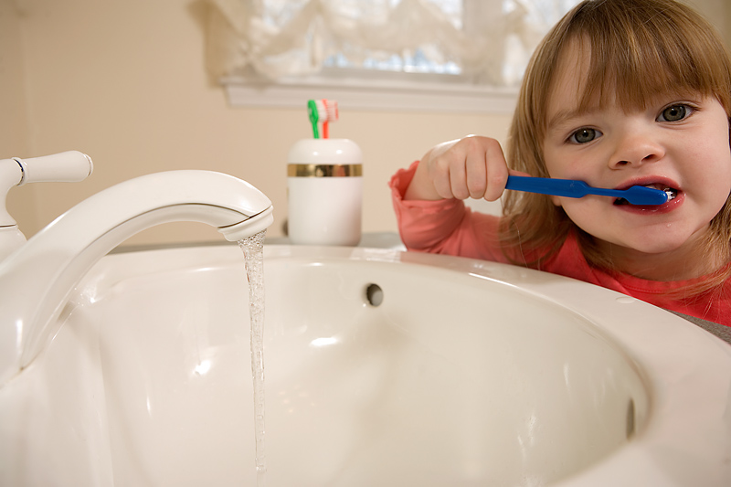
দাঁত ব্রাশ করার সময় আমরা পানির অপচয় রোধ করতে পারি।

Slide 19
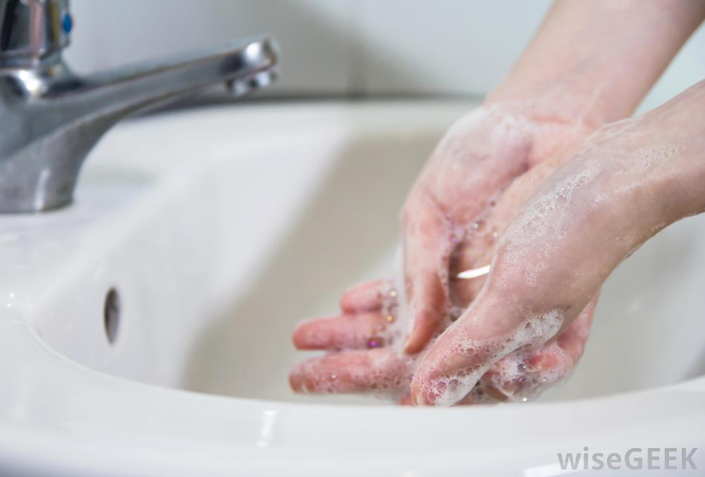
হাত ধোয়ার সময় পানির অপচয় রোধ করতে পারি।।

Slide 20
তোমাদের পাঠ্য বইয়ের ২৪ এবং ২৫ পৃষ্ঠা বের করে নিরবে পড় এবং দলে আলো চনা কর ।

Slide 21
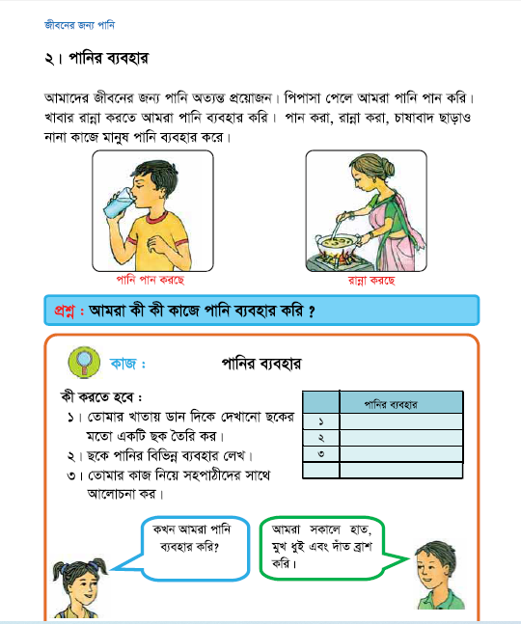
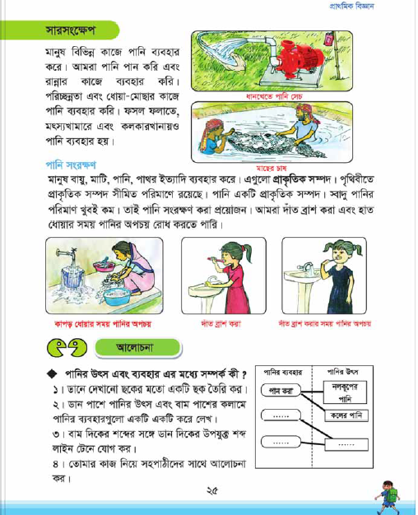

Slide 22
জোড়ায় কাজ
১।শূন্যস্থান পূরণ করঃ
ক) আমাদের-----জন্য পানি অত্যন্ত প্রয়োজন।খ
খ) পিপাসা পেলে আমরা ---------পান করি।
গ) পানি একটি------সম্পদ।
ঘ) পৃথিবীতে---------সম্পদ সীমিত পরিমান রয়েছে।
ঙ) পানি --------করা আমাদের প্রয়োজন।

Slide 23
১।পানির ৩টি ব্যবহার লিখ।
মূল্যায়ন

Slide 24
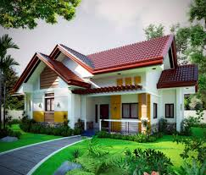
বাড়ির কাজ
১। তোমরা বাড়িতে কিভাবে পানি সংরক্ষন করতে পার তা ৫টি বাক্যে লিখে আনবে।

Slide 25
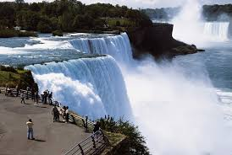
ধন্যবাদ
সবাইকে

